Slide 1
1. 시연영상 2. 빅데이터 3. AI 4. IoT(안드로이드 시연) 5. 클라우드

Slide 2
빅데이터-김유철

Slide 3






Big테이터 팀과 AI팀의 콜라보
+ 클라우드 + IOT
Know Where
Know How
FaceAPI Model
Blink Model
안면 Detection
Landmark
표정
안면인식
Landmark
눈깜박임 감지
프로젝트에 요구되는 변수
name | kname | 탐지Type
face detection | face detection 여부 | 화면집중감지
angry | face recognition의 확률 | 안면집중감지
sad | face recognition의 확률
happy | face recognition의 확률
surprise | face recognition의 확률
disgusting | face recognition의 확률
neutral | face recognition의 확률
left eye blink | blink 확률 | 졸음감지
right eye blink | blink 확률
matcher face | 접속자 사진과 일치 확률 | 출석확인
Notes:
먼저, 일전에 맨토님들이 말씀 하신 것 처럼 big데이터와 AI는 구분이 모호하다 라고 하셨고
저희 팀 역시 AI와 BIG데이터 팀의 R&R의 구분이 모호하며 프로젝트 완수하는 것에 촛점을 맞추어 R&R구분없이 긴밀하게 협력하여 프로젝을 하였다고 말씀드리고 싶습니다.
저희 들의 가장 큰 첼린지는 길지 않은 프로젝트 기간 동안 빠르게 화상툴 API를 찾아 소스를 분석 이해하고 눈깜박임 및 안면을 detection하는 모델을 화상툴에 이식하는 것 이였습니다.
교육과정의 기술들외에 상당수 추가적인 기술을 요하는 주제이기 때문에 KnowHow와 KnowWhere라는 관점에서 단기간에 빠르게 신기술을 습득하여 필요한 기능을 찾는 것이였습니다.
투트렉으로 클라우드팀에서 AWS chime 모듈을 스터디 하고, Big데이터와 AI팀에서는 camus라는 화상툴을 빠르게 선정하여 로컬에 설치하고 faceApi의 안면인식 기능을 습득하였고, 동시에 졸음 감지를 위한 별도의 눈깜박임 감지 모델을 개발하였습니다.
최종적으로 관리/유지보수 측면에서 AWS chime모듈을 선정하였고 그와 동시에 로컬에서 스터디 및 검증을 한 안면인식과 눈깜박임 모델을 이식하였습니다.
따라서 보시는 것고 같은 변수를 확보 하였고 분석과 테스트를 진행하였습니다.

Slide 4
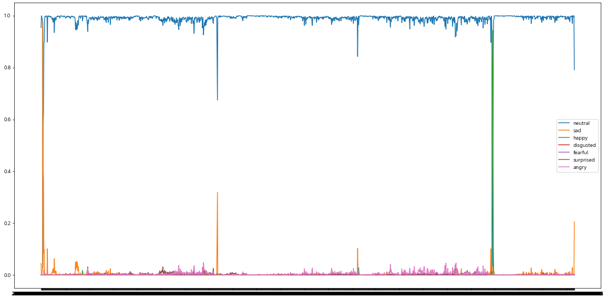
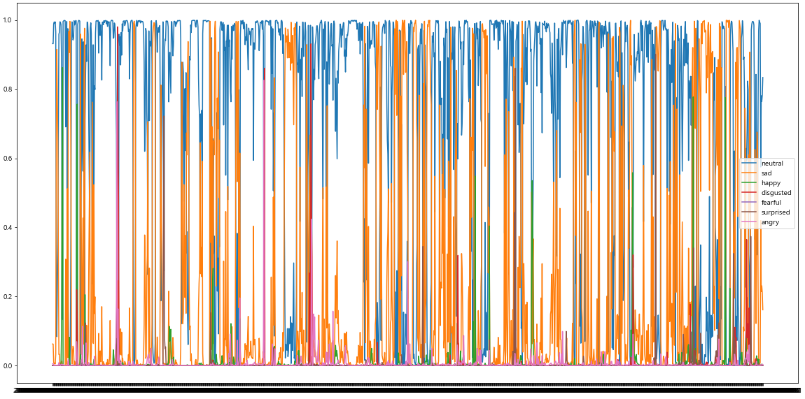
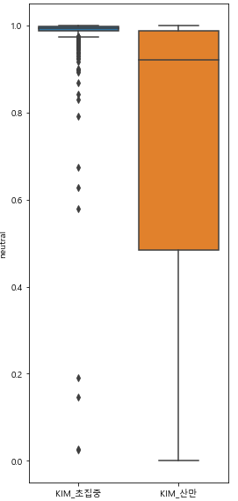
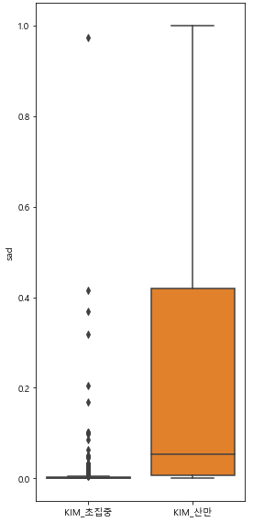
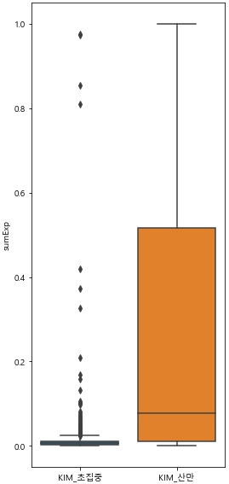
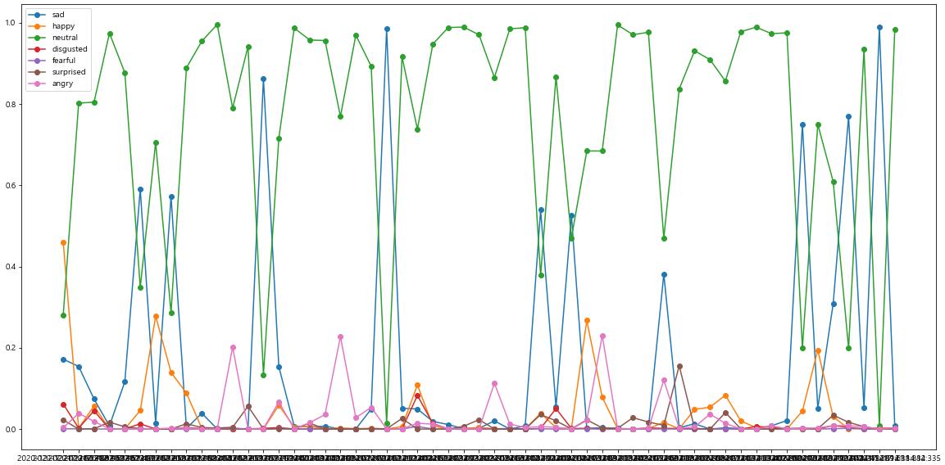
표정분석
가감로직
시작
전처리
눈감은Count : 두 눈의 수치가 모두0.02 이하
집중Count : Neutral이 0.9 이상 or 나머지표정 중 0.5이상이 있는 경우
집중 시 7개 표정변화 (5분)
산만 시 7개 표정변화 (5분)
집중 vs 산만
졸음 여부
10초 중 50%이상의 로그가 감지되며 그중 80%가 눈을 감음
YES
NO
Detection Score
+ 인식 성공Log / 총Log
– 인식실패 Log / 총Log
집중 Score
+ 집중Log / 총Log
– Non집중Log / 총Log
졸음 Score
- 2
선생님의 빠른 인지를 위해 5분을 졸면 50점이 감점되는 수치
Neutral
Sad
Neutral 제거
얼굴을 돌리거나 많이 움직이면 Neutral 수치가 줄고 다른 수치가 상승함
-> Neutral이 0.9이상이면 집중
-> 그 외 표정 중 하나라도 0.5 이상이면 집중
-> 나머지 노이즈 대상은 미 집중
** 테스트 및 감도 조절 중
합계전달
0.5
종료
산만 시 7개 표정변화 (10초)
Notes:
집중도의 스코어는 학습시작 시 100점을 주고 가감 로직을 사용해 조절하는 것으로 정했습니다. 총 3개의 가감 스코어를 만들었습니다. 졸음가감, Detection가감, 집중가감 입니다.
저희는 통상 사람의 눈깜박임은 200ms ~ 400ms이기 때문에 초당 5개의 정보를 수집하게 하였고, 5분이면 학생당 1500개의 로그가 생성됩니다.
졸음 스코어의 경우 운전 시 졸음감지 기술을 스터디 해 보니 운전은 신속성을 요하기 때문에 눈의 개폐 비율 혹은 닫힘의 지속 시간등으로 감지를 하는데 저희는 선생님이 빠르게 인지 할 수 있도록 5분간 50점이 감점 될 수 있도록 하였 습니다.
Detection스코어는 이미 Etri에서 2016년에 Detection만으로 학습 집중도를 체크하는 모듈을 개발 한 적이 있었습니다. 스코어는 단순하게 50의 프레임중 50개가 detection되면 1으로 산정 하여 되어 있었고 그 기준을 차용하였습니다.
표정의 경우는 보시는 것 처럼

Slide 5
AI-정해창, 유재현

Slide 6

API 활용?
직접 구현?

Slide 7
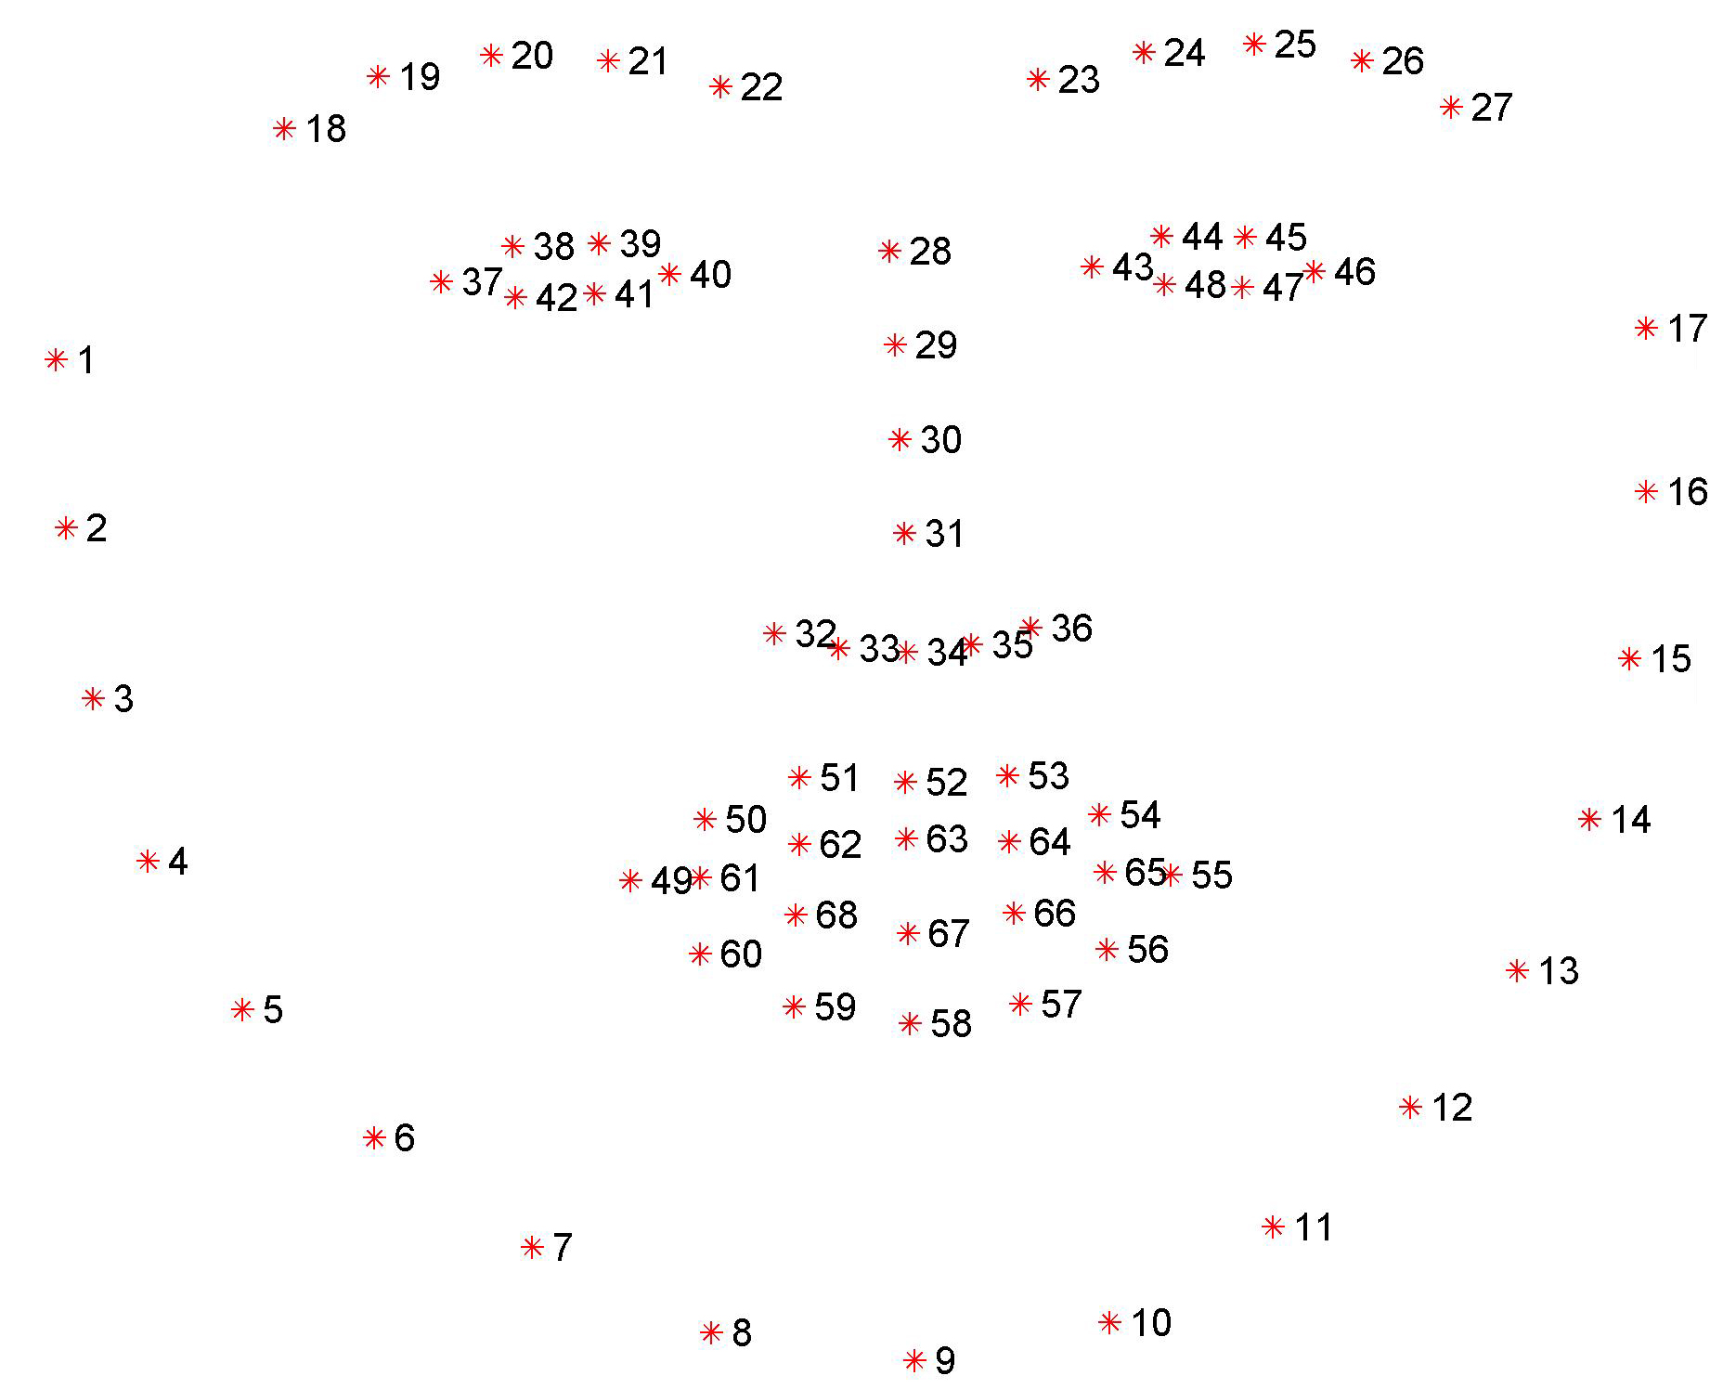
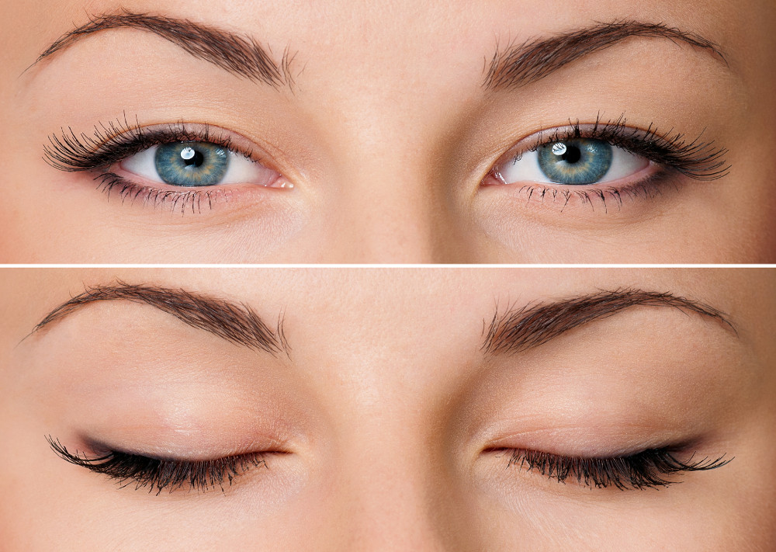

Slide 8
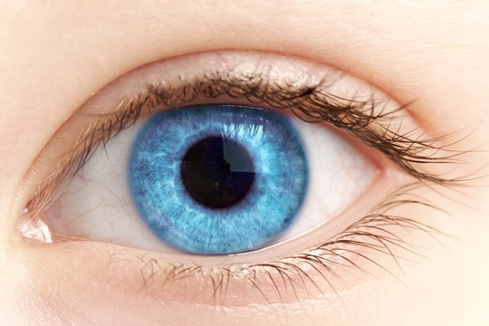
512
32
17
3
3
8
1
3
3
4
3
26
3
13
6
3
Convolution + Maxpooling 1
Conv + Maxpool 2
Conv + Maxpool 3
Dense 1
Dense 2

Slide 9
IoT-권혜주

Slide 10
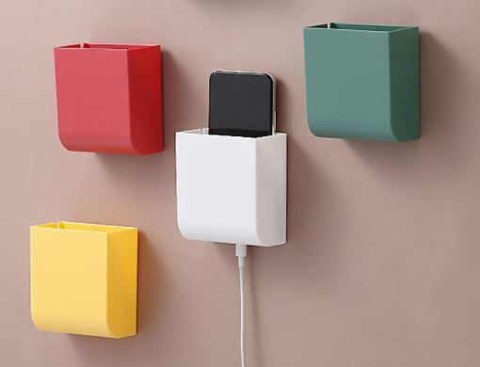
IoT

Slide 11
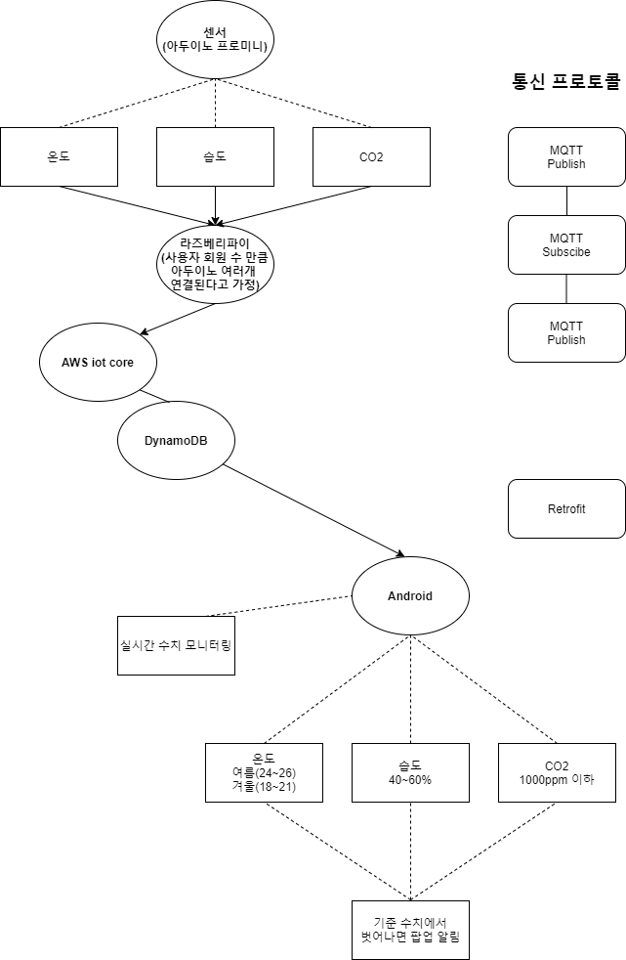

Slide 12
클라우드-이준의

Slide 13
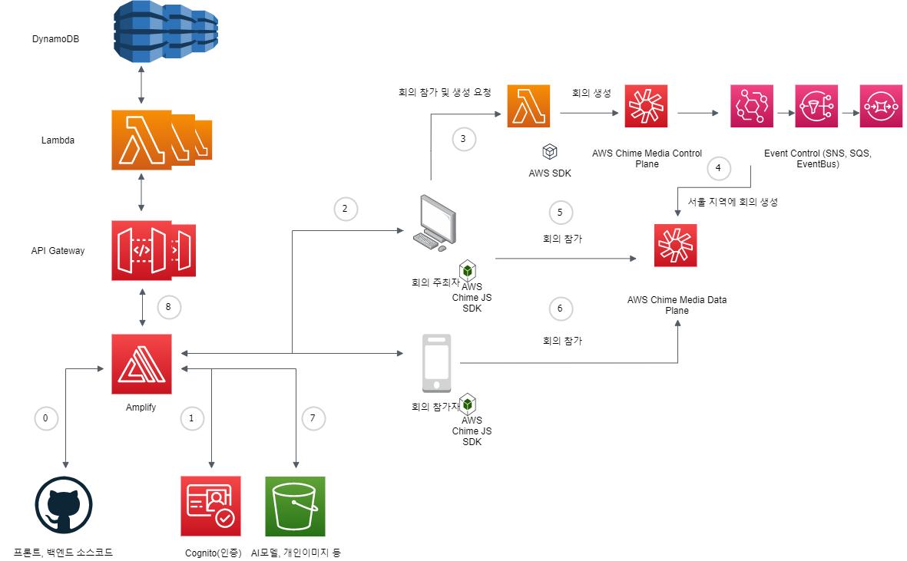
AWS 서비스와 서버리스 아키텍처

Slide 14
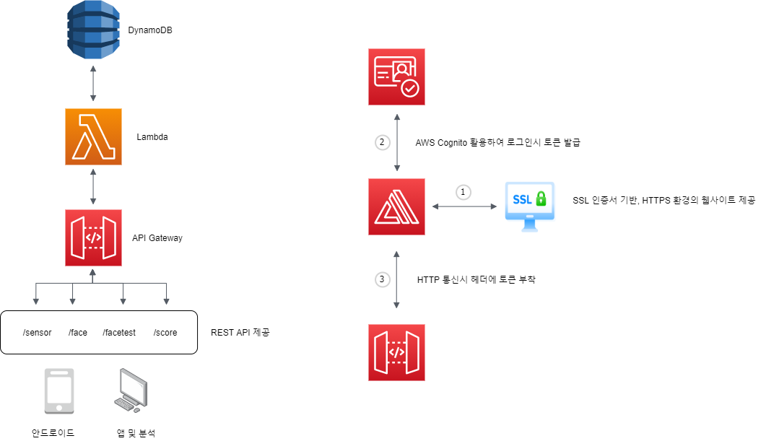
REST API 설계와 보안 설계

